Slide 1


PHÒNG GIÁO DỤC ĐÀO TẠO HUYỆN AN DƯƠNG
Trường Tiểu học Đại Bản 2
KÍNH CHÀO QUÝ THẦY CÔ
VỀ DỰ TIẾT TIẾNG VIỆT CỦA LỚP 1B
GV Phạm Thị Quyên

Slide 2

ÔN VÀ KHỞI ĐỘNG

Slide 3


Slide 5


kẹp nẹp xếp nếp
kịp nhịp búp giúp
đôi dép
đầu bếp
búp sen

Slide 6
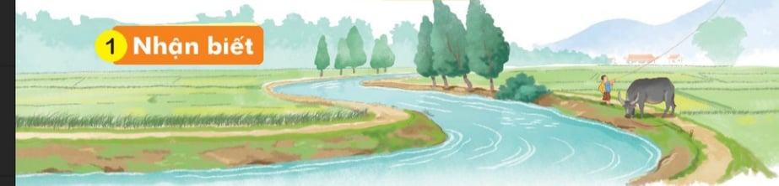
ênh
inh
Con kênh xinh xinh chảy qua cánh đồng
inh
anh

Slide 8
2
ĐỌC
anh
ênh
inh
c
anh
cánh

Slide 9

chanh mảnh cạnh
kênh ghềnh lệnh
kính chỉnh thịnh

Slide 10



quả chanh
bờ kênh
kính râm

Slide 11
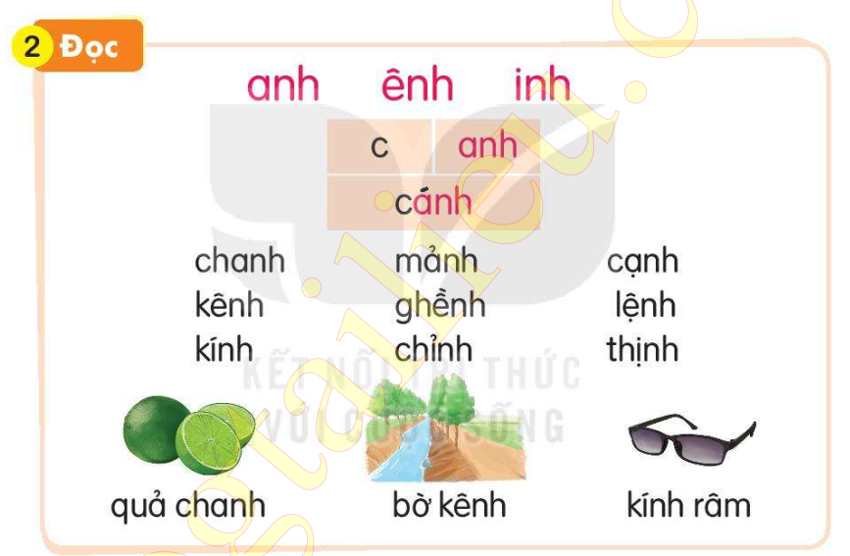

Slide 12
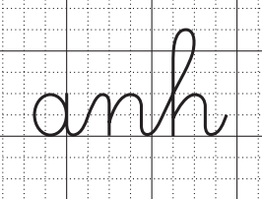

Slide 13
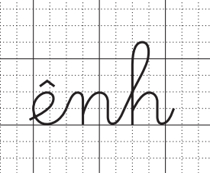

Slide 14
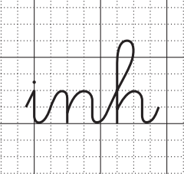

Slide 15
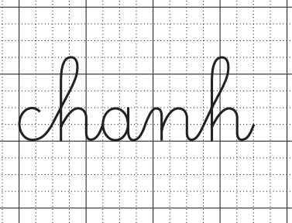

Slide 16
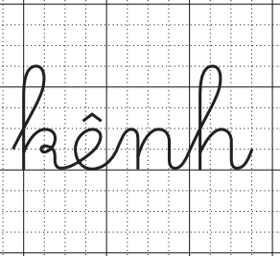

Slide 17
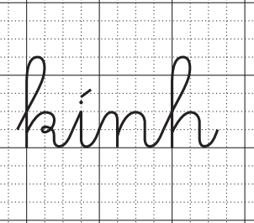

Slide 18
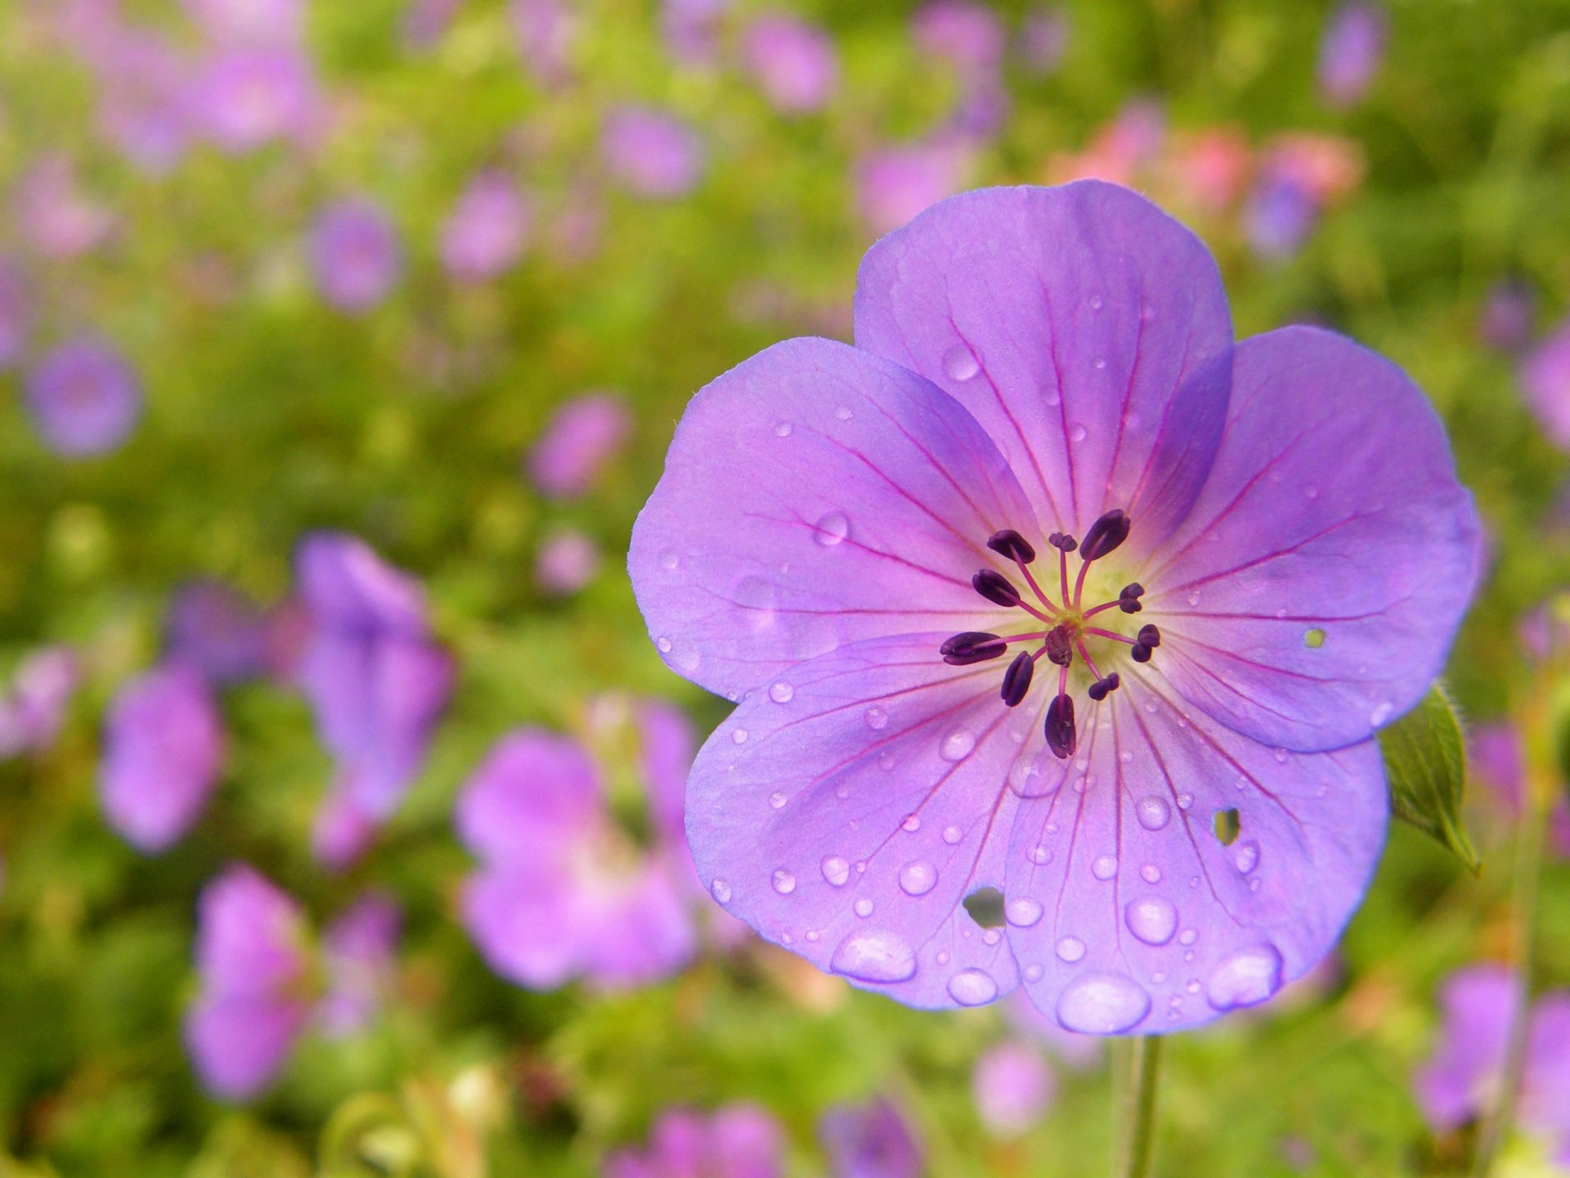
Tiết học tạm dừng tại đây
Xin chân thành cảm ơn thầy cô và các em
Kính chúc quý thầy cô sức khoẻ và thành đạt
Chúc các em chăm ngoan, học giỏi

